Slide 1





6.000 monos
tomaron
una ciudad y las personas ahora
viven refugiadas en sus casas

Slide 2
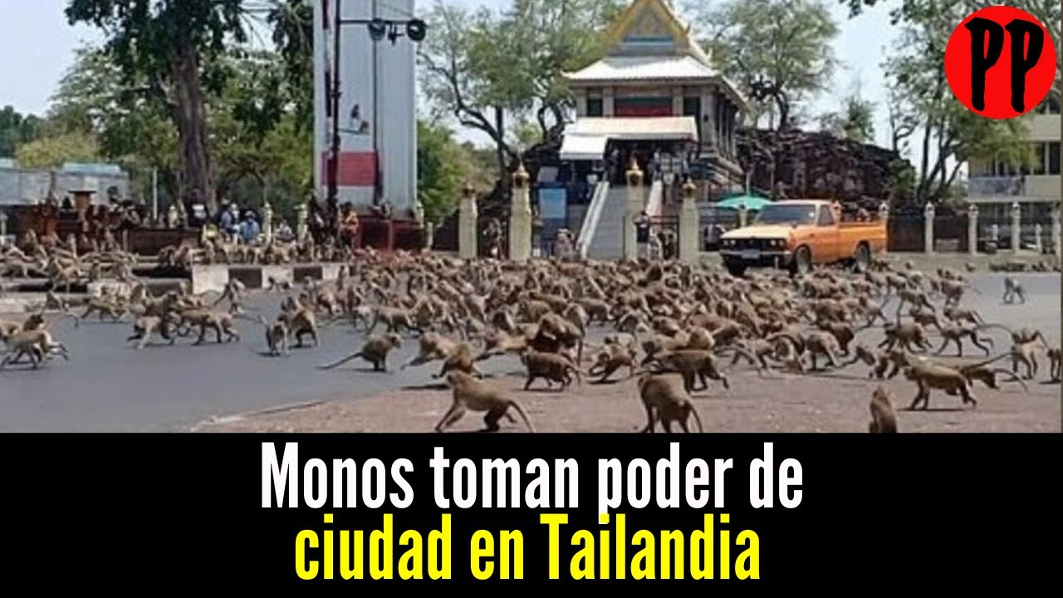
LOPBURI

Slide 3
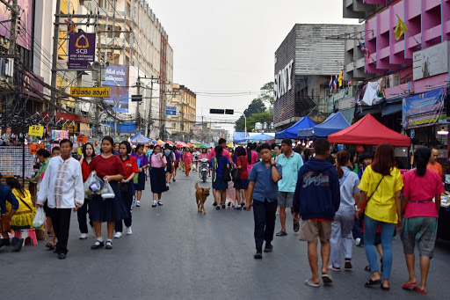

Slide 4

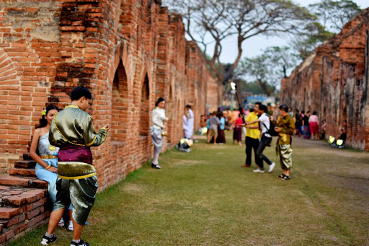

Slide 5
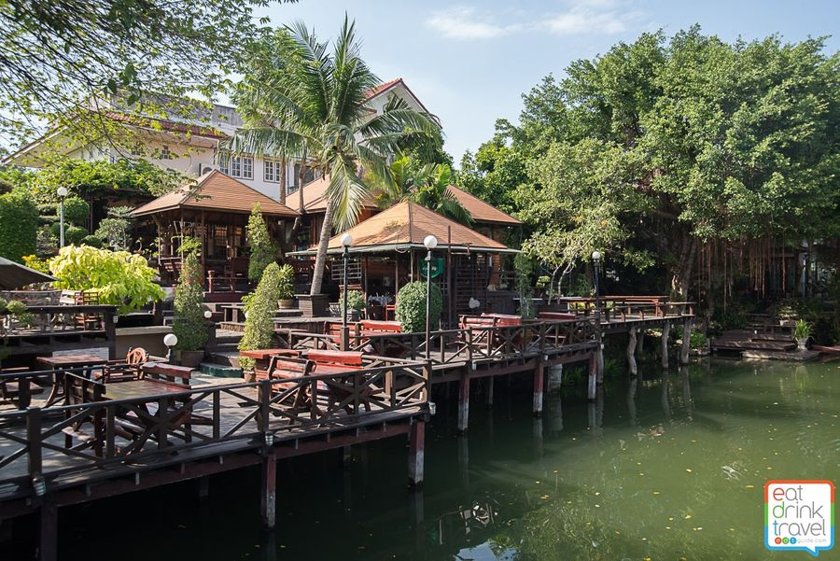

Slide 6
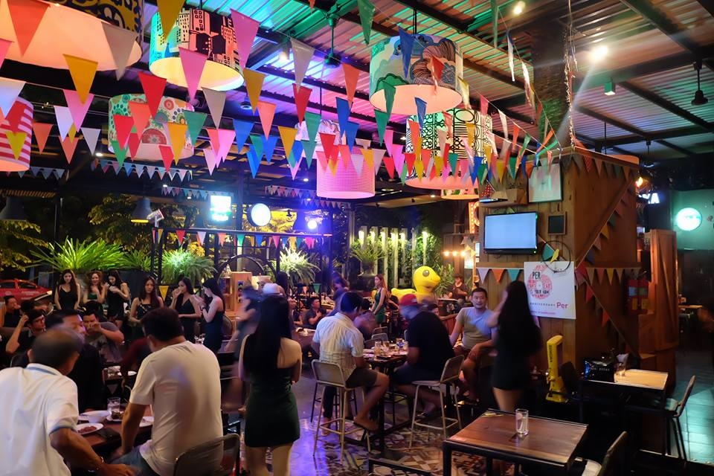

Slide 7
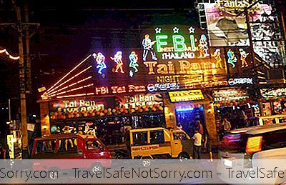

Slide 8
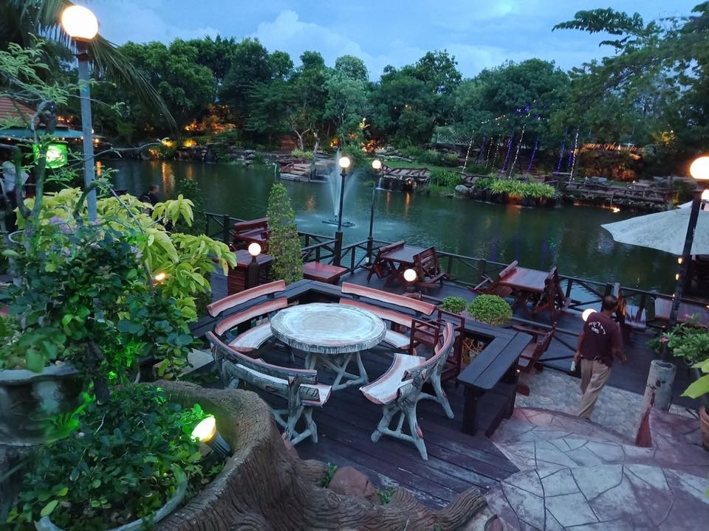

Slide 9

Durante los últimos días más de 6.000 monos tomaron la ciudad de Lopburi , Tailandia , y los habitantes del lugar prefieren mantenerse refugiados en sus casas. Debido a la pandemia de coronavirus muchos animales salieron de sus territorios habituales y al no observar movimiento de los humanos se instalaron en zonas urbanas.

Slide 10
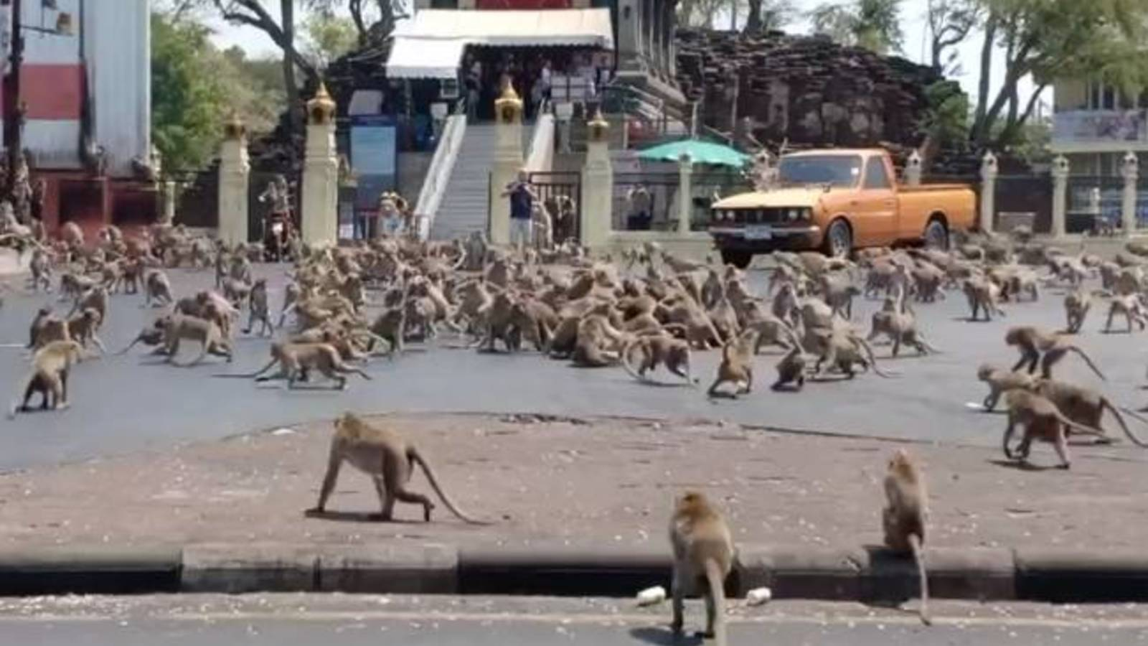

Slide 11
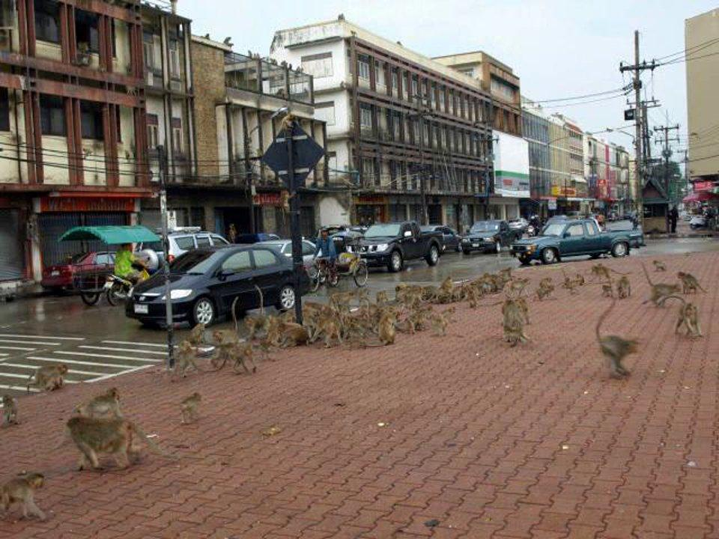

Slide 12
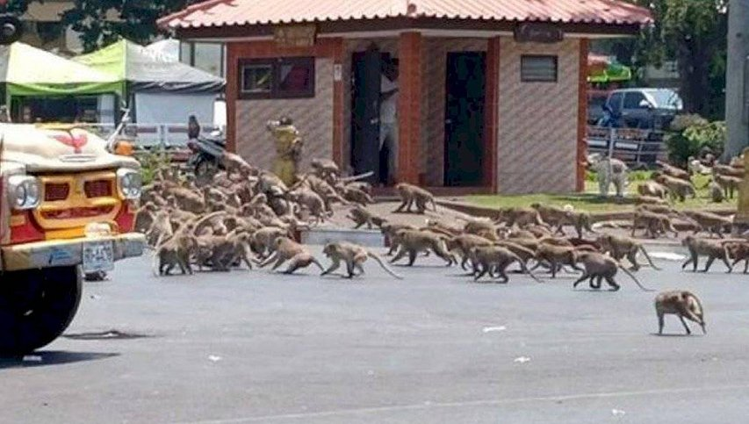

Slide 13
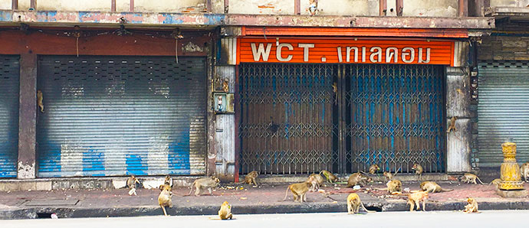

Slide 14
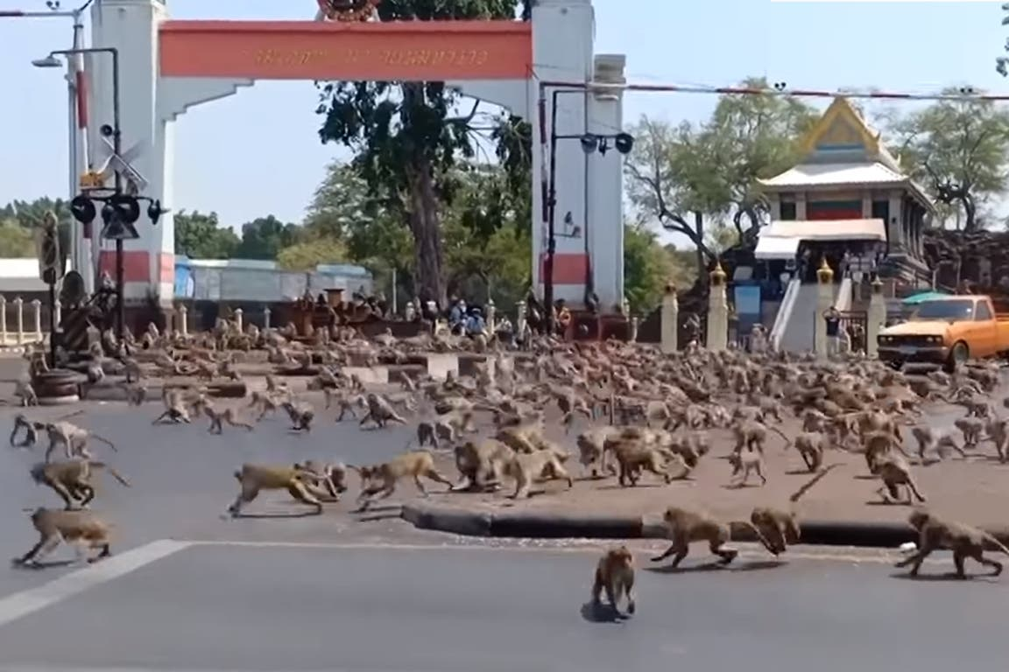

Slide 15
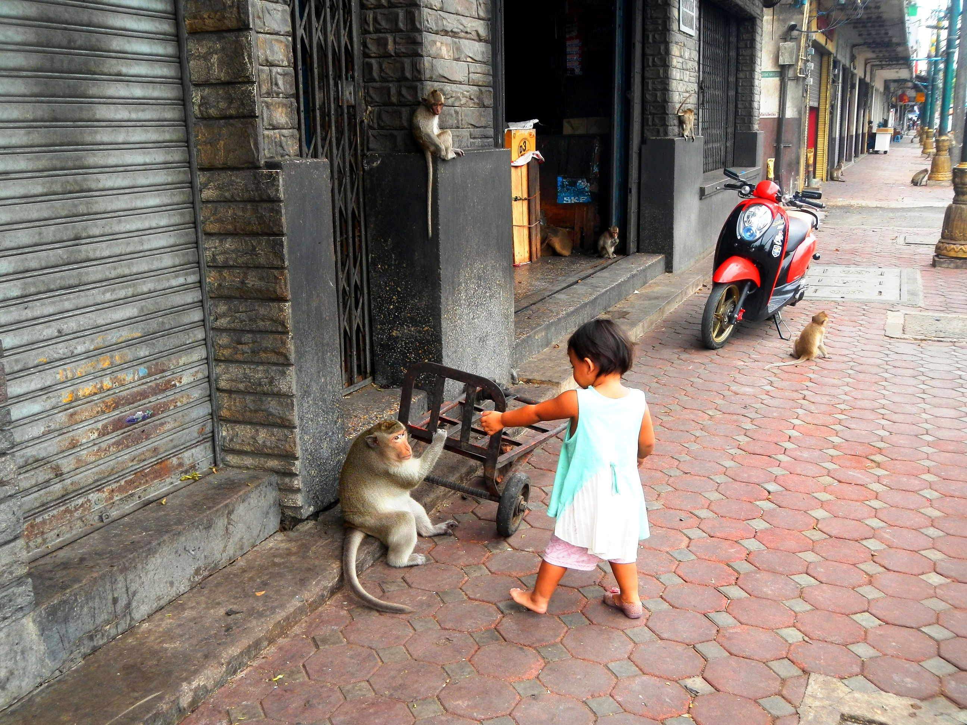

Slide 16
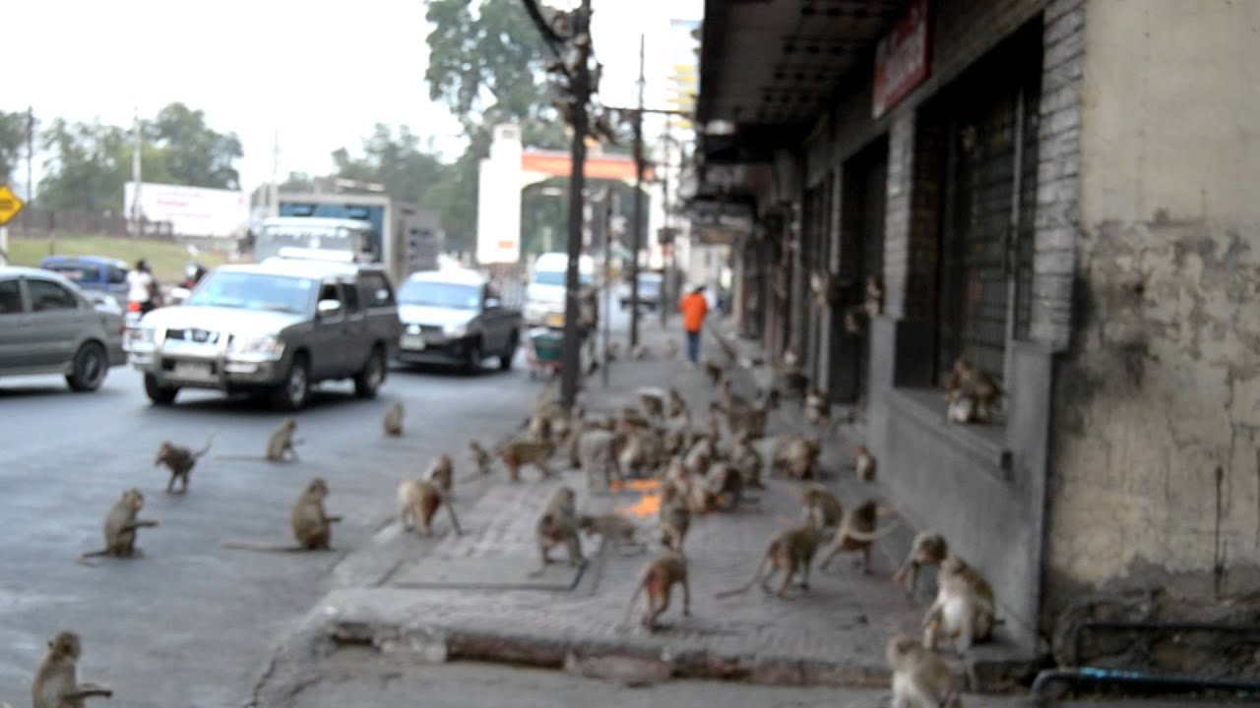

Slide 17
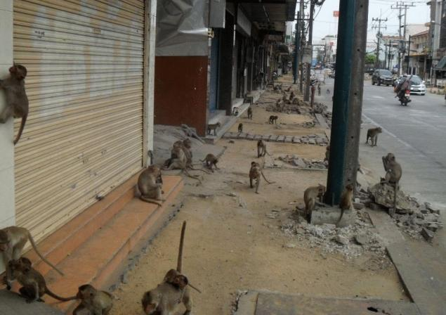

Slide 18
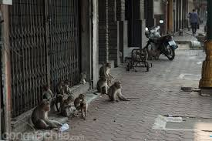

Slide 19
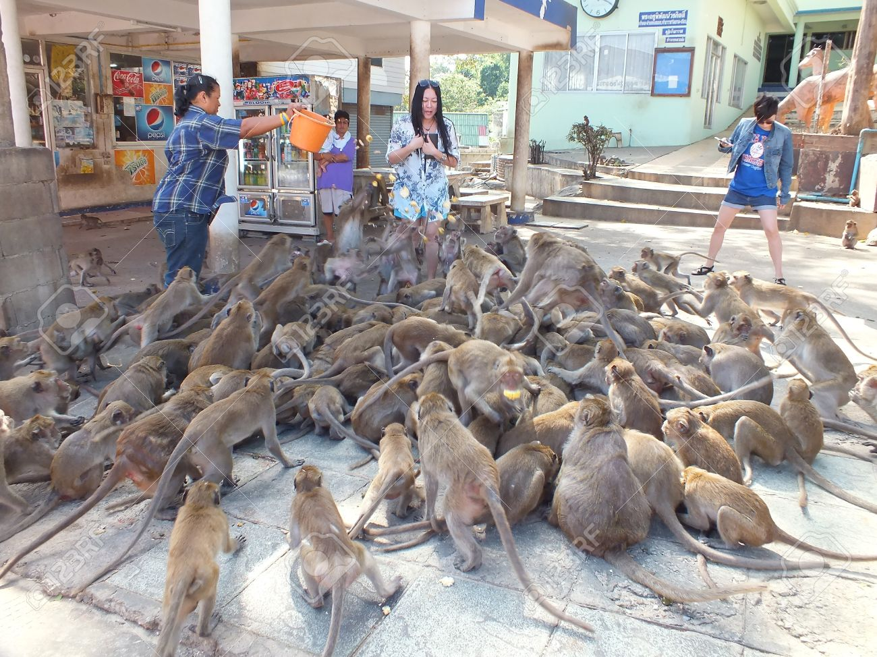

Slide 20
"Ahora nosotros vivimos en una jaula y los monos viven en libertad", expresó Kuljira al Daily Mail. La mujer tuvo que cubrir la parte trasera de su casa con un enrejado para que los monos hambrientos no se metan en su hogar.

Slide 21
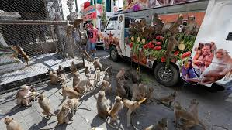

Slide 22
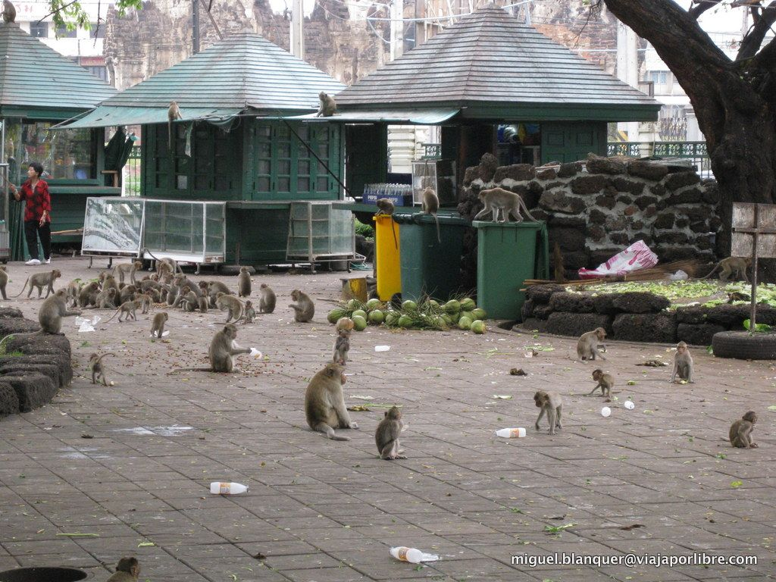

Slide 23
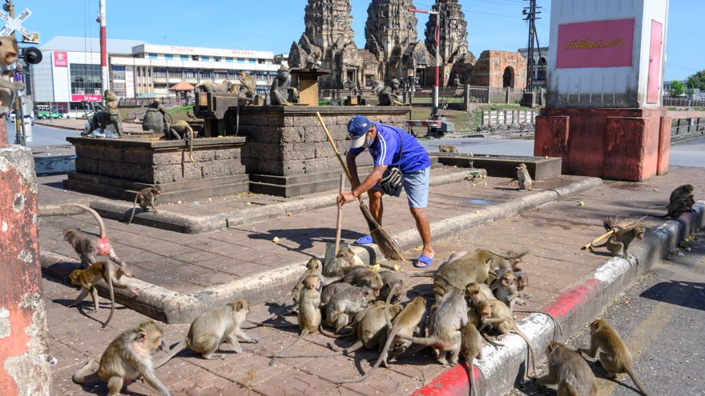

Slide 24
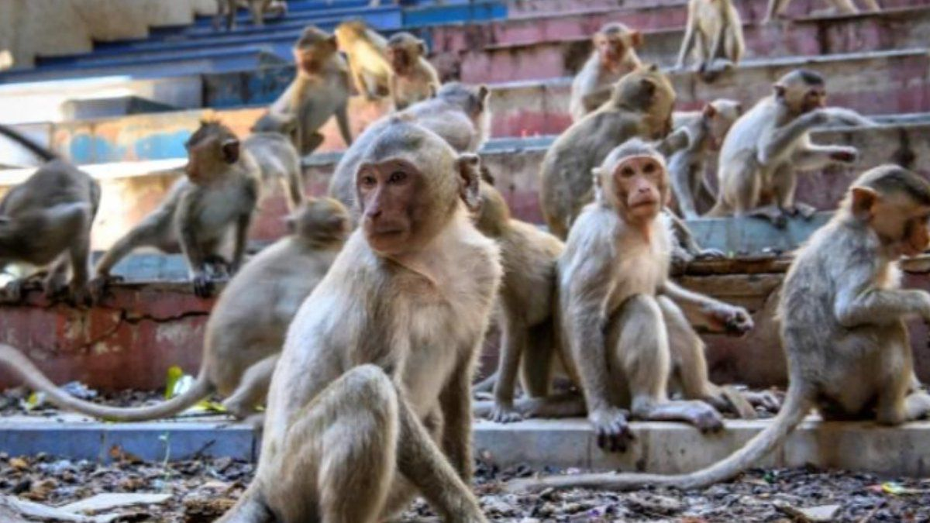

Slide 25
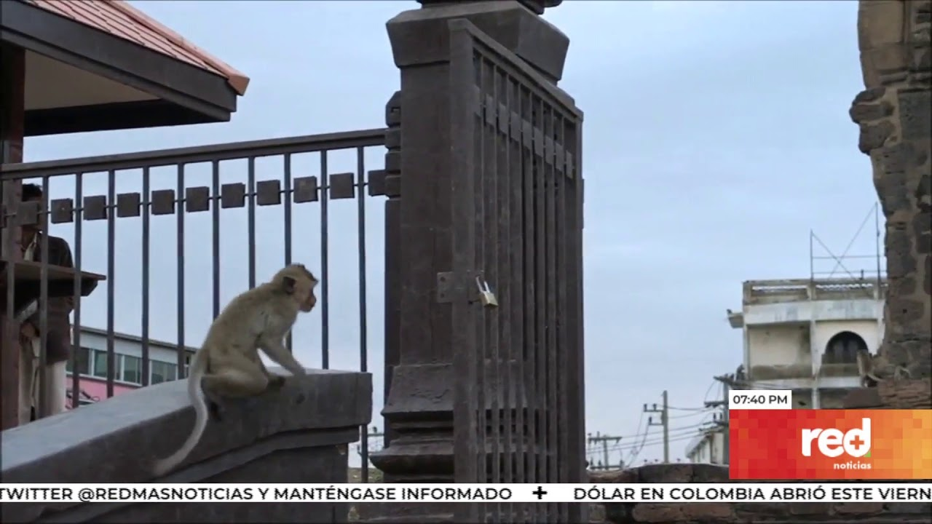

Slide 26
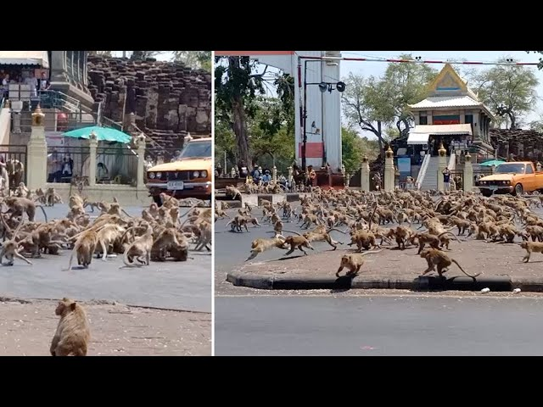

Slide 27
Según el medio británico los animales primero estuvieron confinados alrededor de un templo de la ciudad, pero con el tiempo fueron invadiendo las calles adyacentes, y obligaron a los comerciantes a cerrar sus locales.

Slide 28
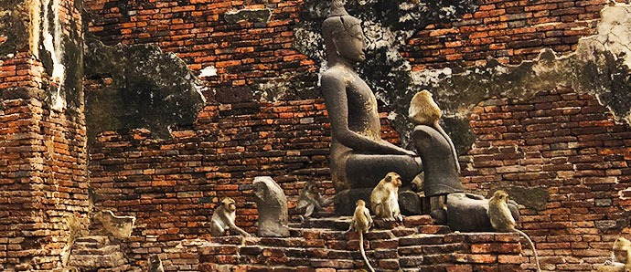

Slide 29
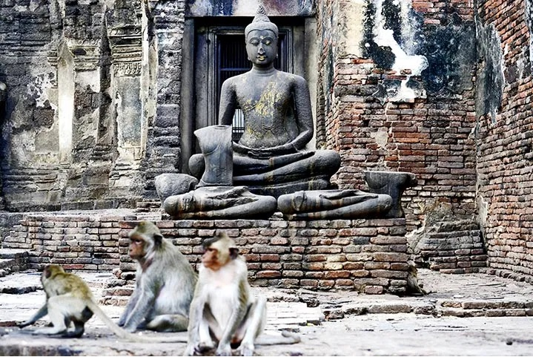

Slide 30
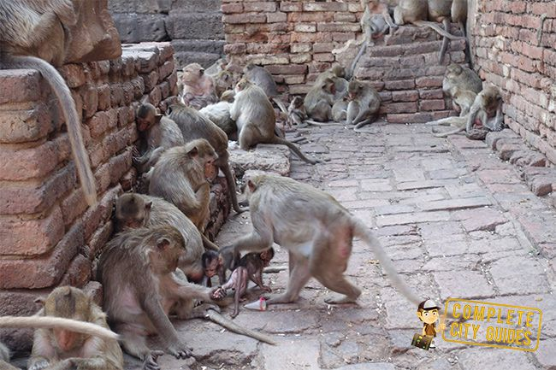

Slide 31
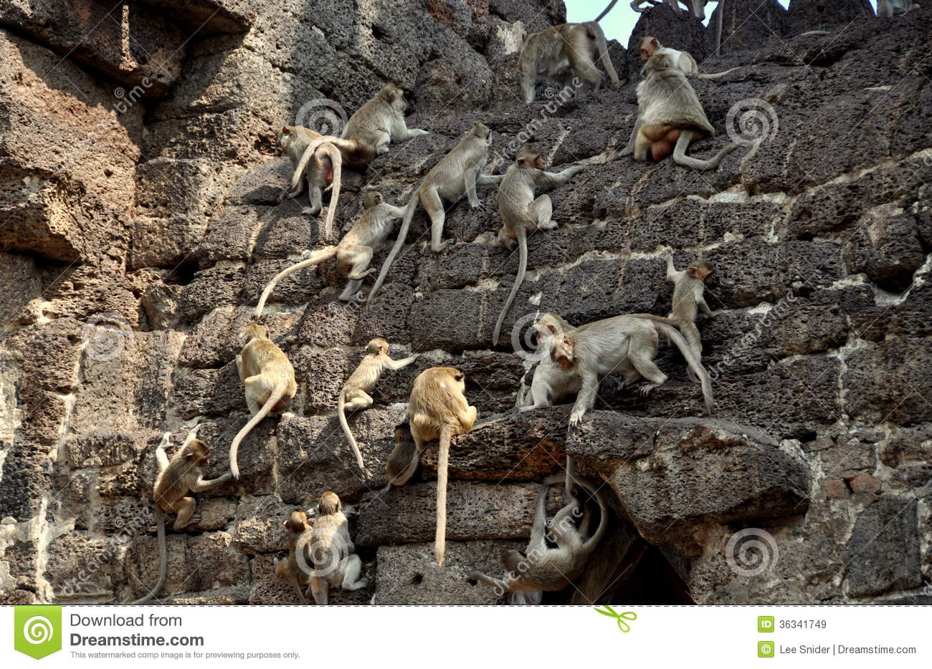

Slide 32
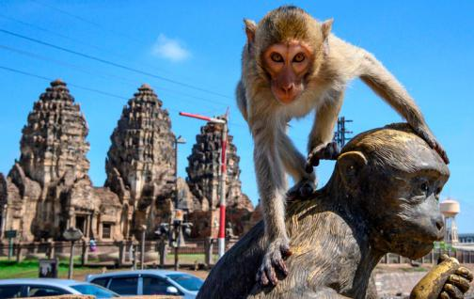

Slide 33
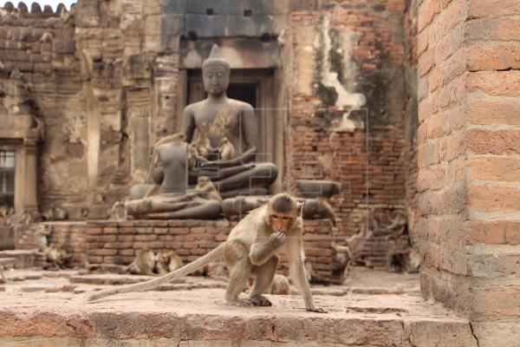

Slide 34
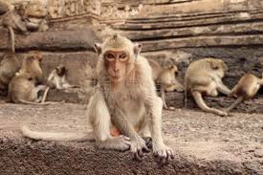

Slide 35
La ciudad de Lopburi está ubicada a 150 km al norte de Bangkok, y aunque pareciera una escena de El planeta de los simios , no se trata de una película. "Los excrementos están en todas partes, el olor es insoportable, sobre todo cuando llueve", agrega la misma ciudadana.

Slide 36
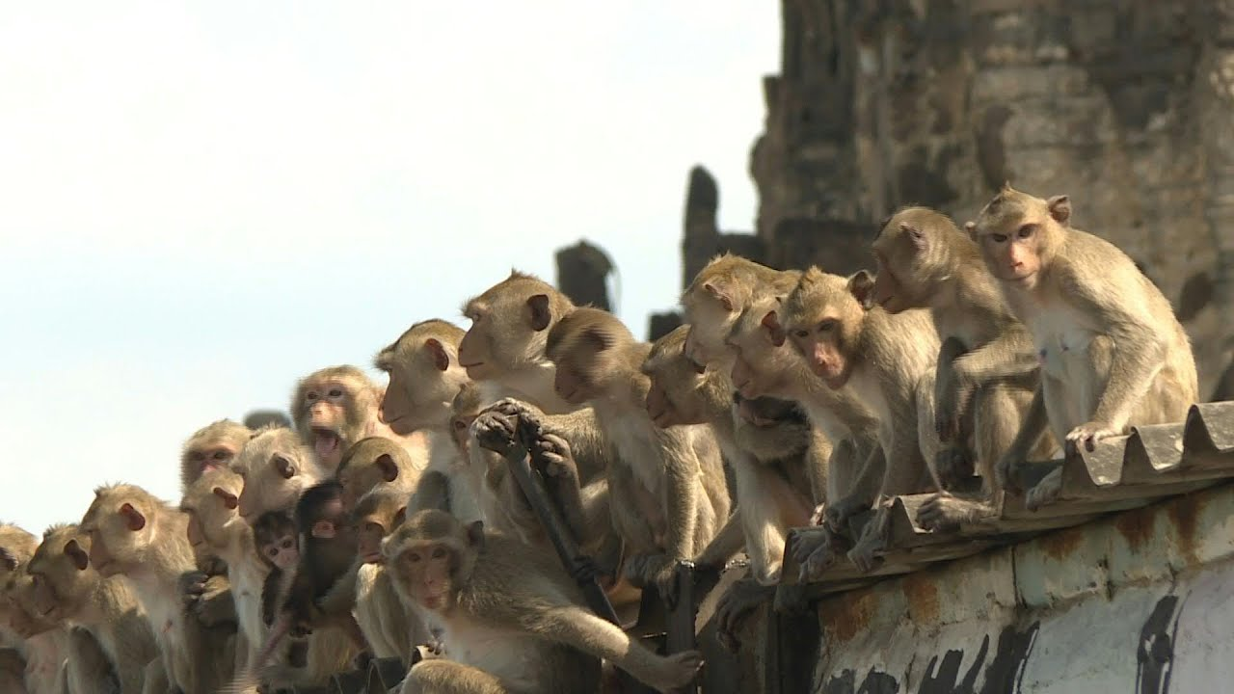

Slide 37
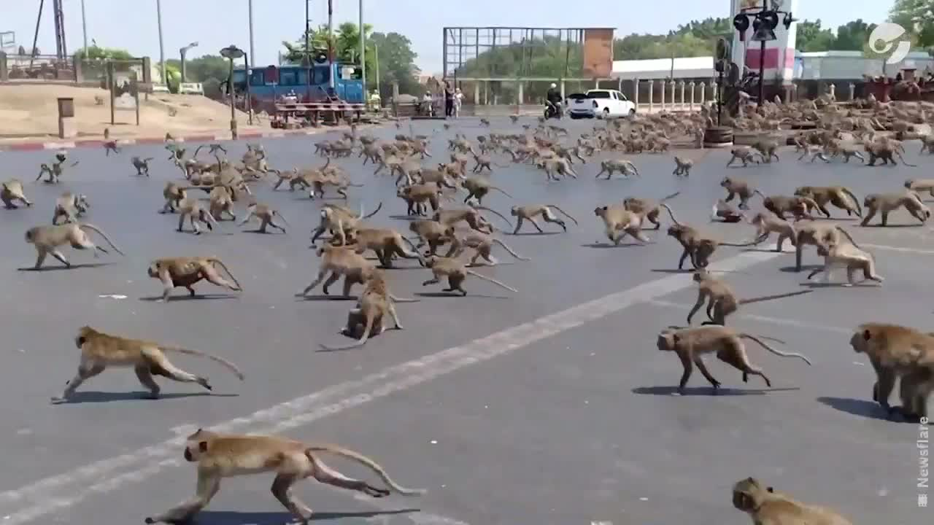

Slide 38
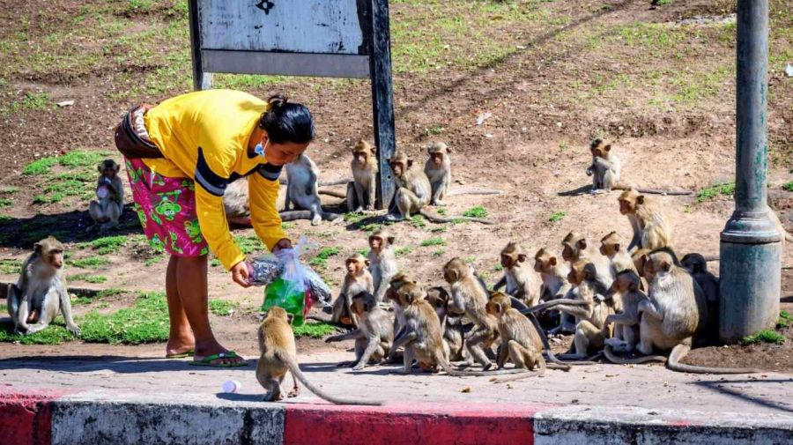

Slide 39
Antes de la pandemia mundial de COVID-19 los monos eran una de las principales atracciones turísticas del lugar , y los habitantes tenían un gran respeto por los primates. Sin embargo, ante la ausencia de turistas ahora la relación no es tan armoniosa, ya que tomado las calles y todo se salió de control.

Slide 40
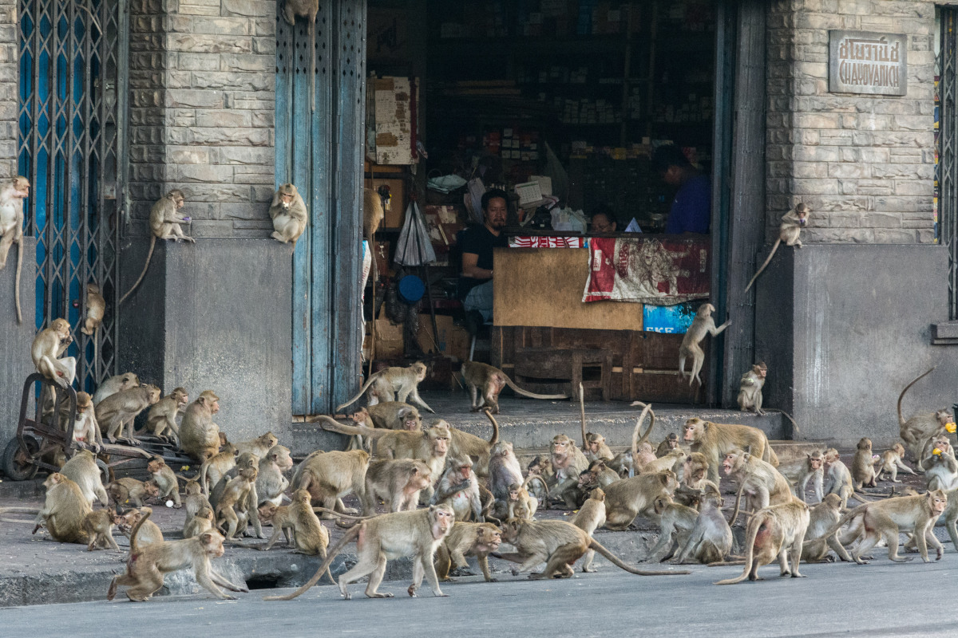

Slide 41
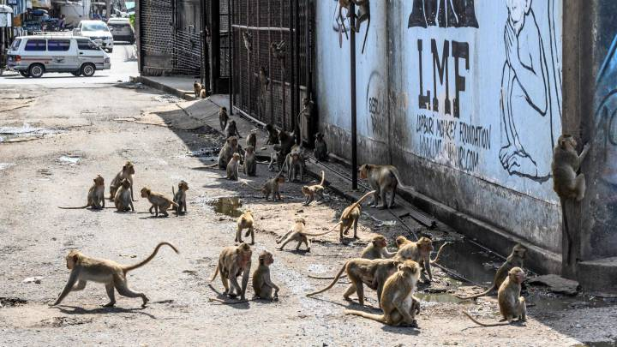

Slide 42
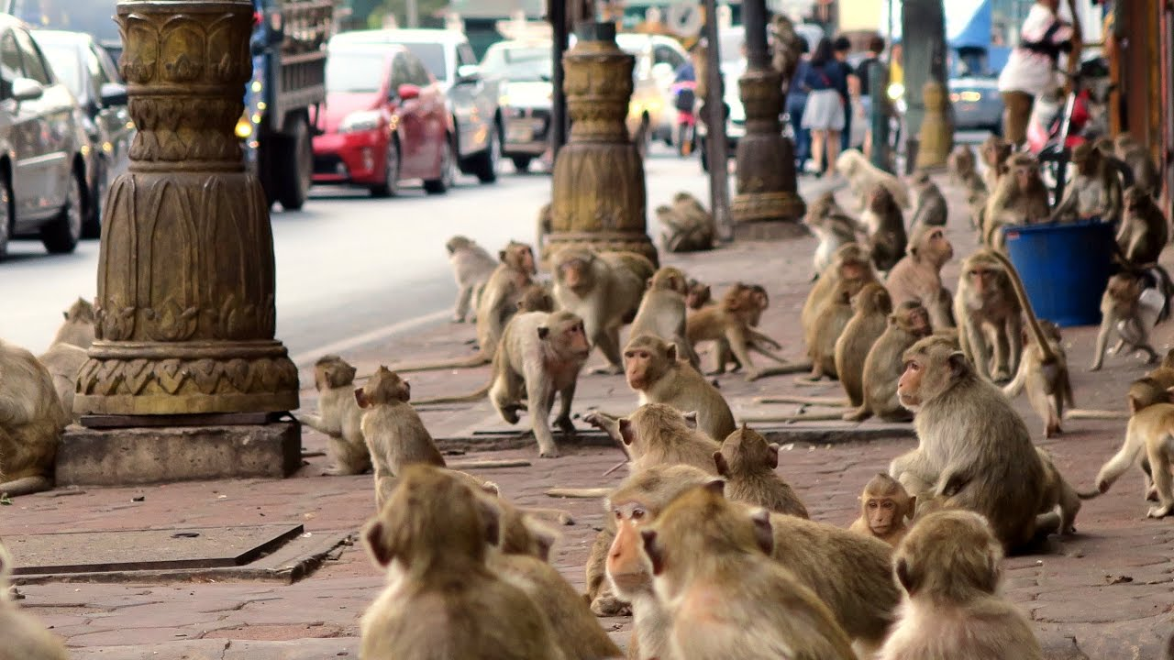

Slide 43
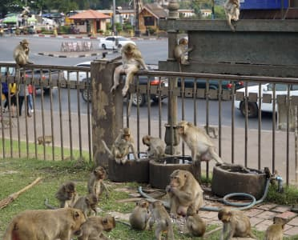

Slide 44
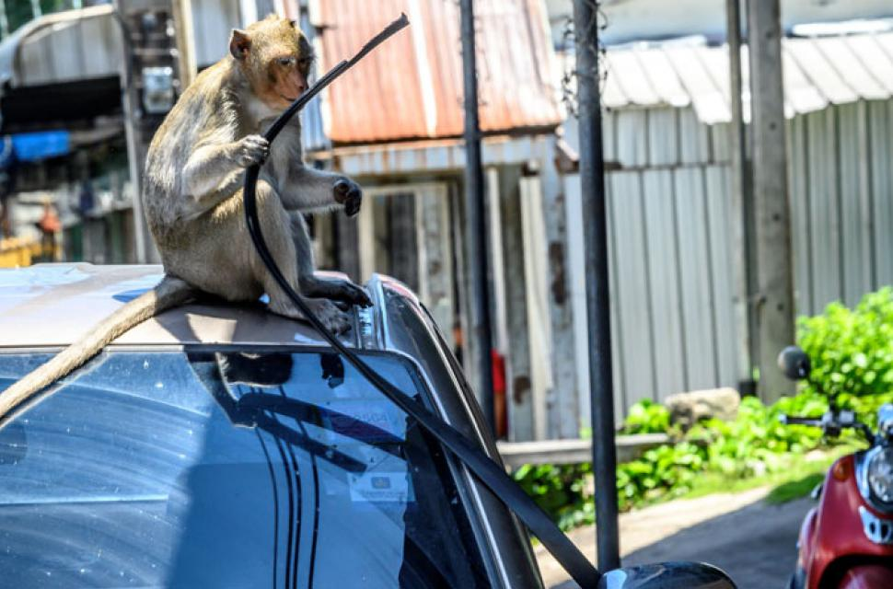

Slide 45
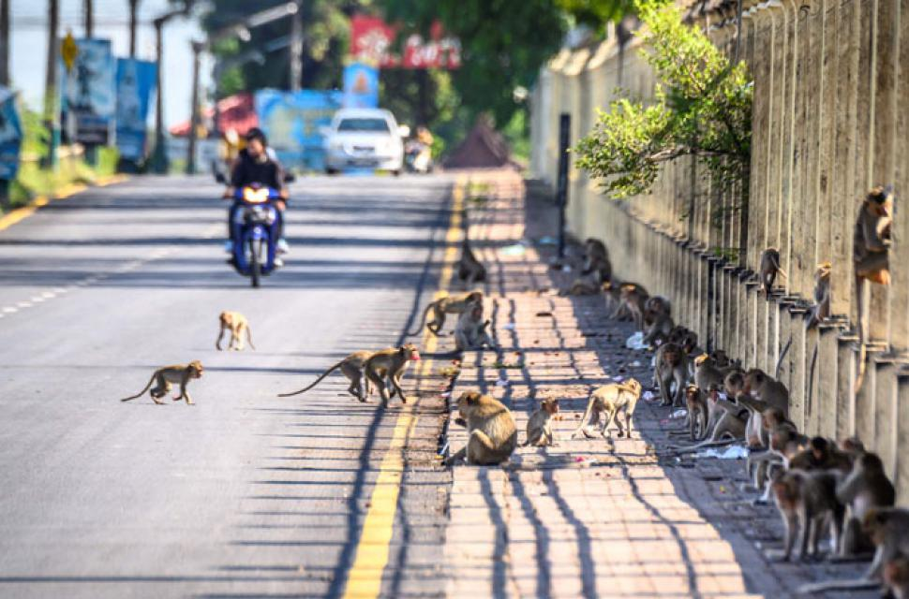

Slide 46
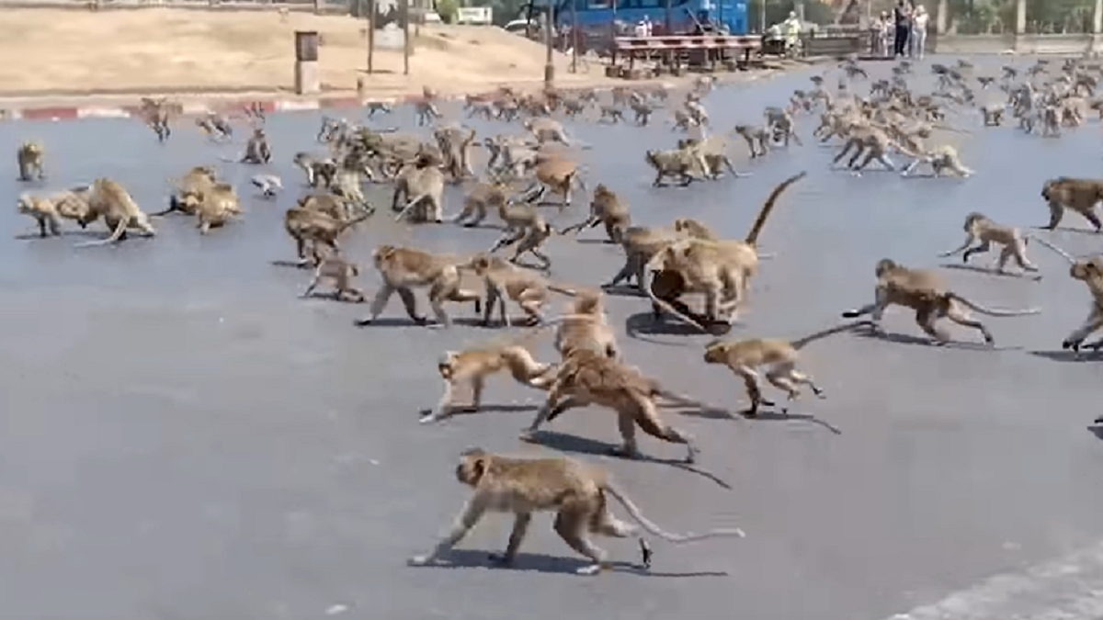

Slide 47
En los últimos tres años la población de monos se multiplicó por dos y actualmente conviven 6.000 macacos con los 27.000 humanos residentes en la ciudad . En las redes sociales circulan varios videos desde marzo que alertan sobre el aumento poblacional sin precedentes, y esto presionó a las autoridades gubernamentales para proponer la primera campaña de esterilización como una medida para frenar la reproducción de los monos.

Slide 48
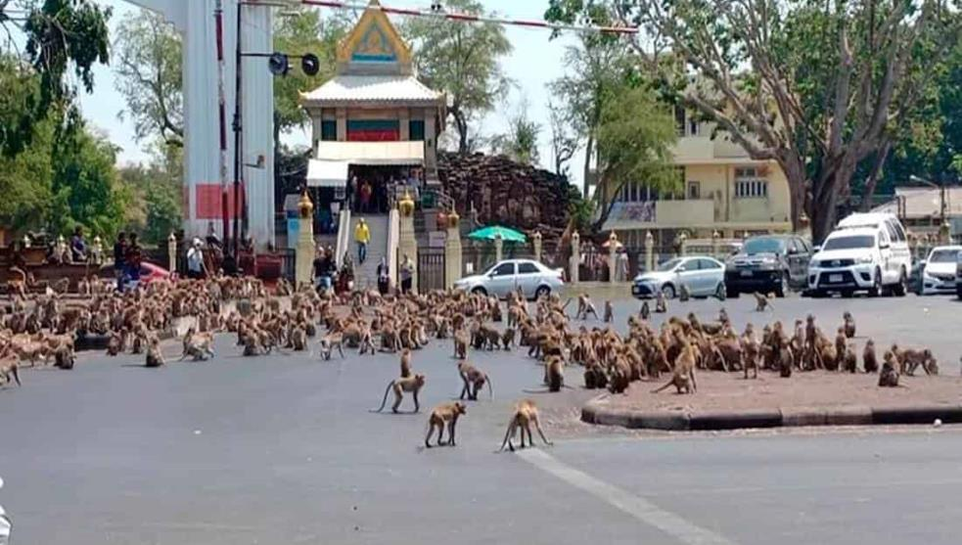

Slide 49
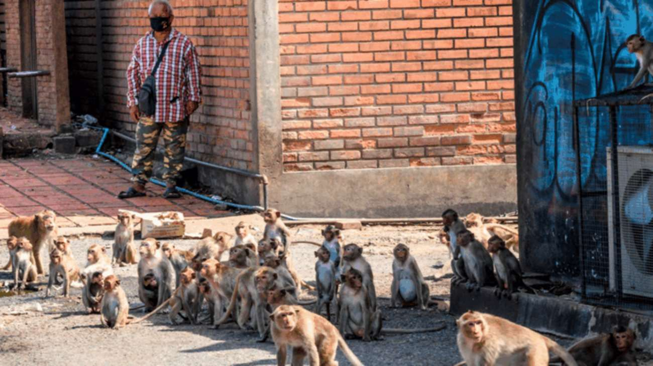

Slide 50
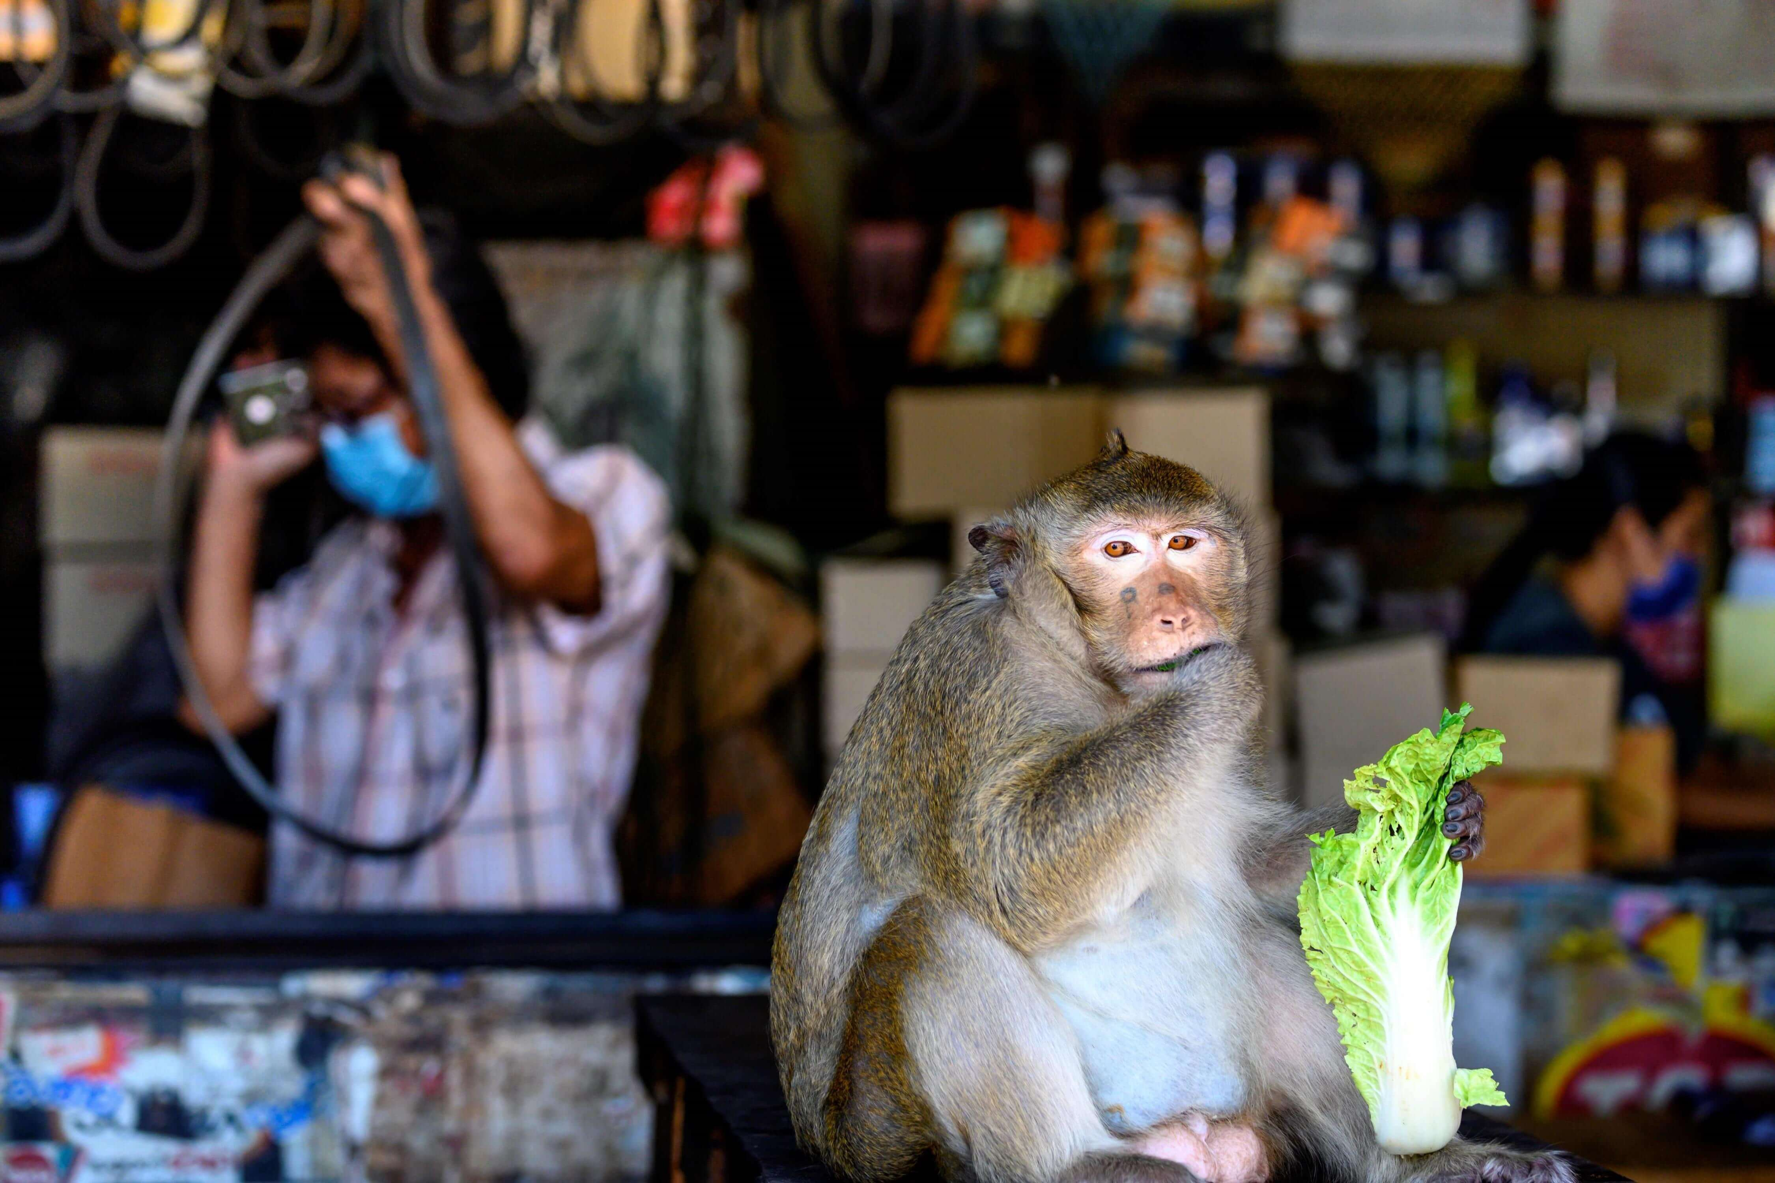

Slide 51
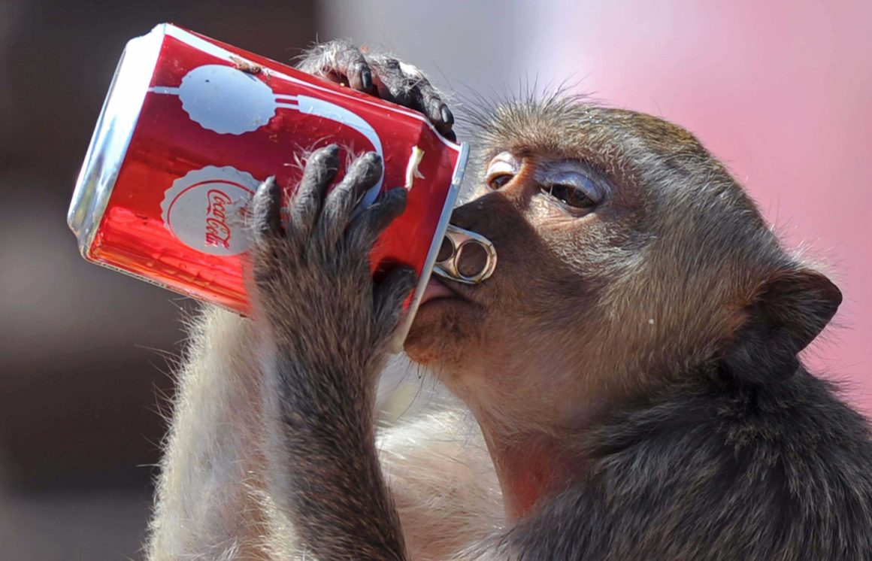

Slide 52
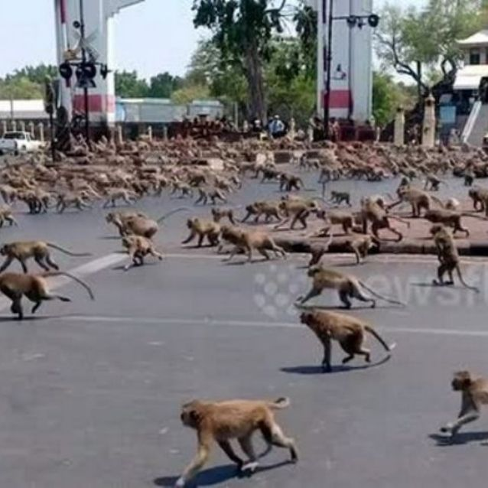
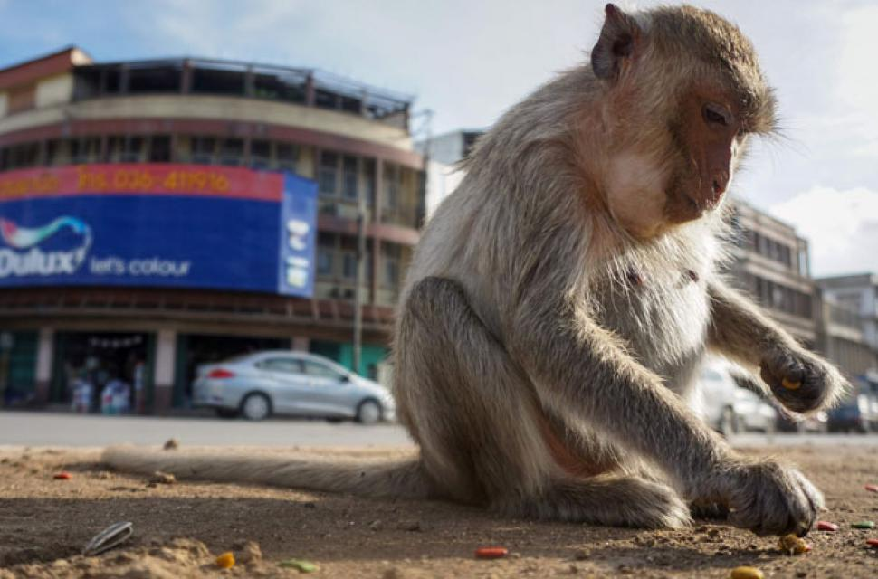

Slide 53
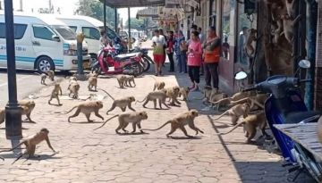

Slide 54
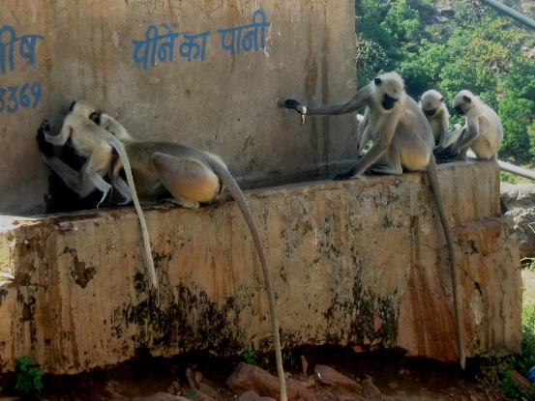

Slide 55
"¿Qué sería Lopburi sin sus monos? Son ellos los que harán volver a los turistas. Y además, si se fueran todos, me sentiría finalmente un poco solo", cerró otro comerciante en diálogo con el diario británico.

Slide 56
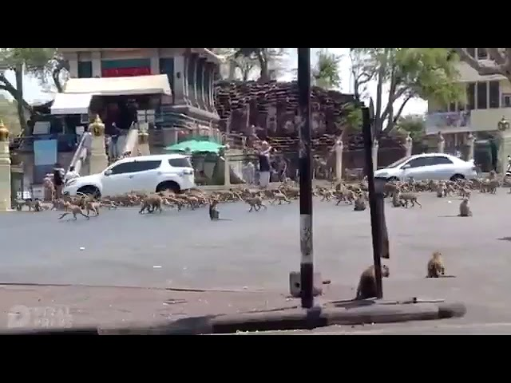

Slide 57
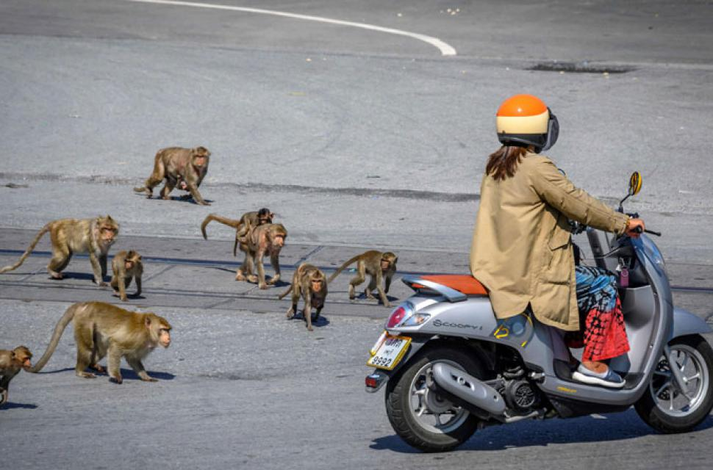

Slide 58


Slide 59


Slide 60


Slide 61


Slide 62


Slide 63


Slide 64


Slide 65


Slide 66


Slide 67


Slide 68


Slide 69


Slide 70


Slide 71
"Casi la mitad de los turistas desaparecieron en Tailandia. El coronavirus los espantó. En ese juego de fichas de dominó que se empujan unas a otras, pasan cosas de película. En Lopburi viven miles de monos divididos en dos pandillas: los del templo y los de la ciudad. A todos ellos les suelen dar de comer los viajeros como acá los viejos les dan de comer a las palomas en las plazas, y ahora que se fueron los que hacían eso, el hambre entró en escena",

Slide 72


Slide 73


Slide 74


Slide 75


Slide 76


Slide 77


Slide 79


Slide 80


Hoy es sábado, 11 de julio de 2020
Ahora mismo son las 16:40 horas.
UN FUERTE
ABRAZO,
QUE TENGAS
UN BUEN DIA

Slide 81







¿Te ha gustado?
Puedes ver más entrando
Aquí
Además puedes recibir powerpoints en tu correo electrónico suscribiéndote aquí:

